Slide 1

Личность как субъект и объект общественной жизни
Филиппова Екатерина ПИ21-7

Slide 2
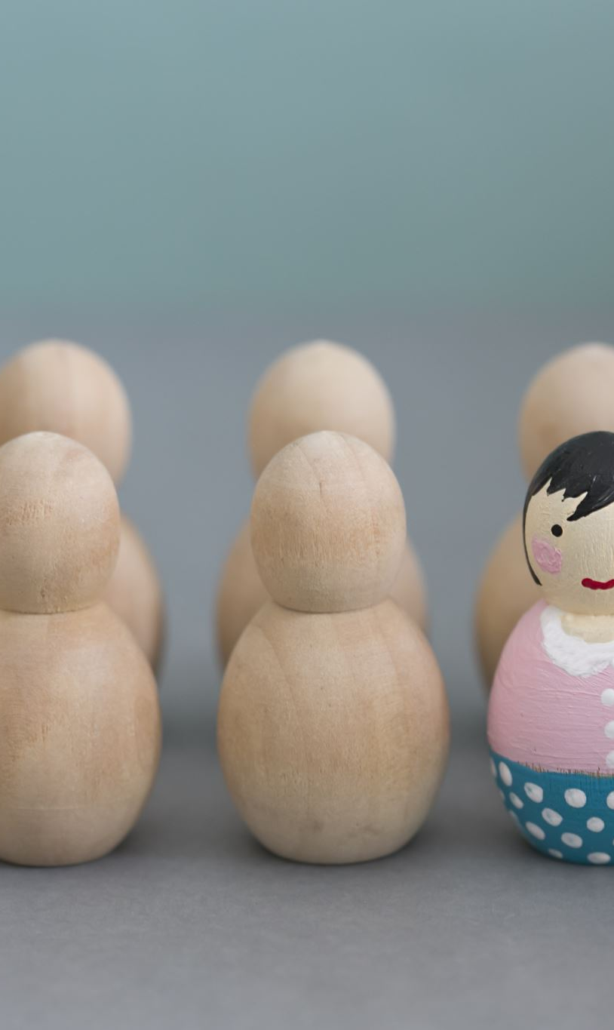
Личность - человеческий индивид, наделённый социальными качествами, формирующимися при взаимодействии в обществе.

Slide 3
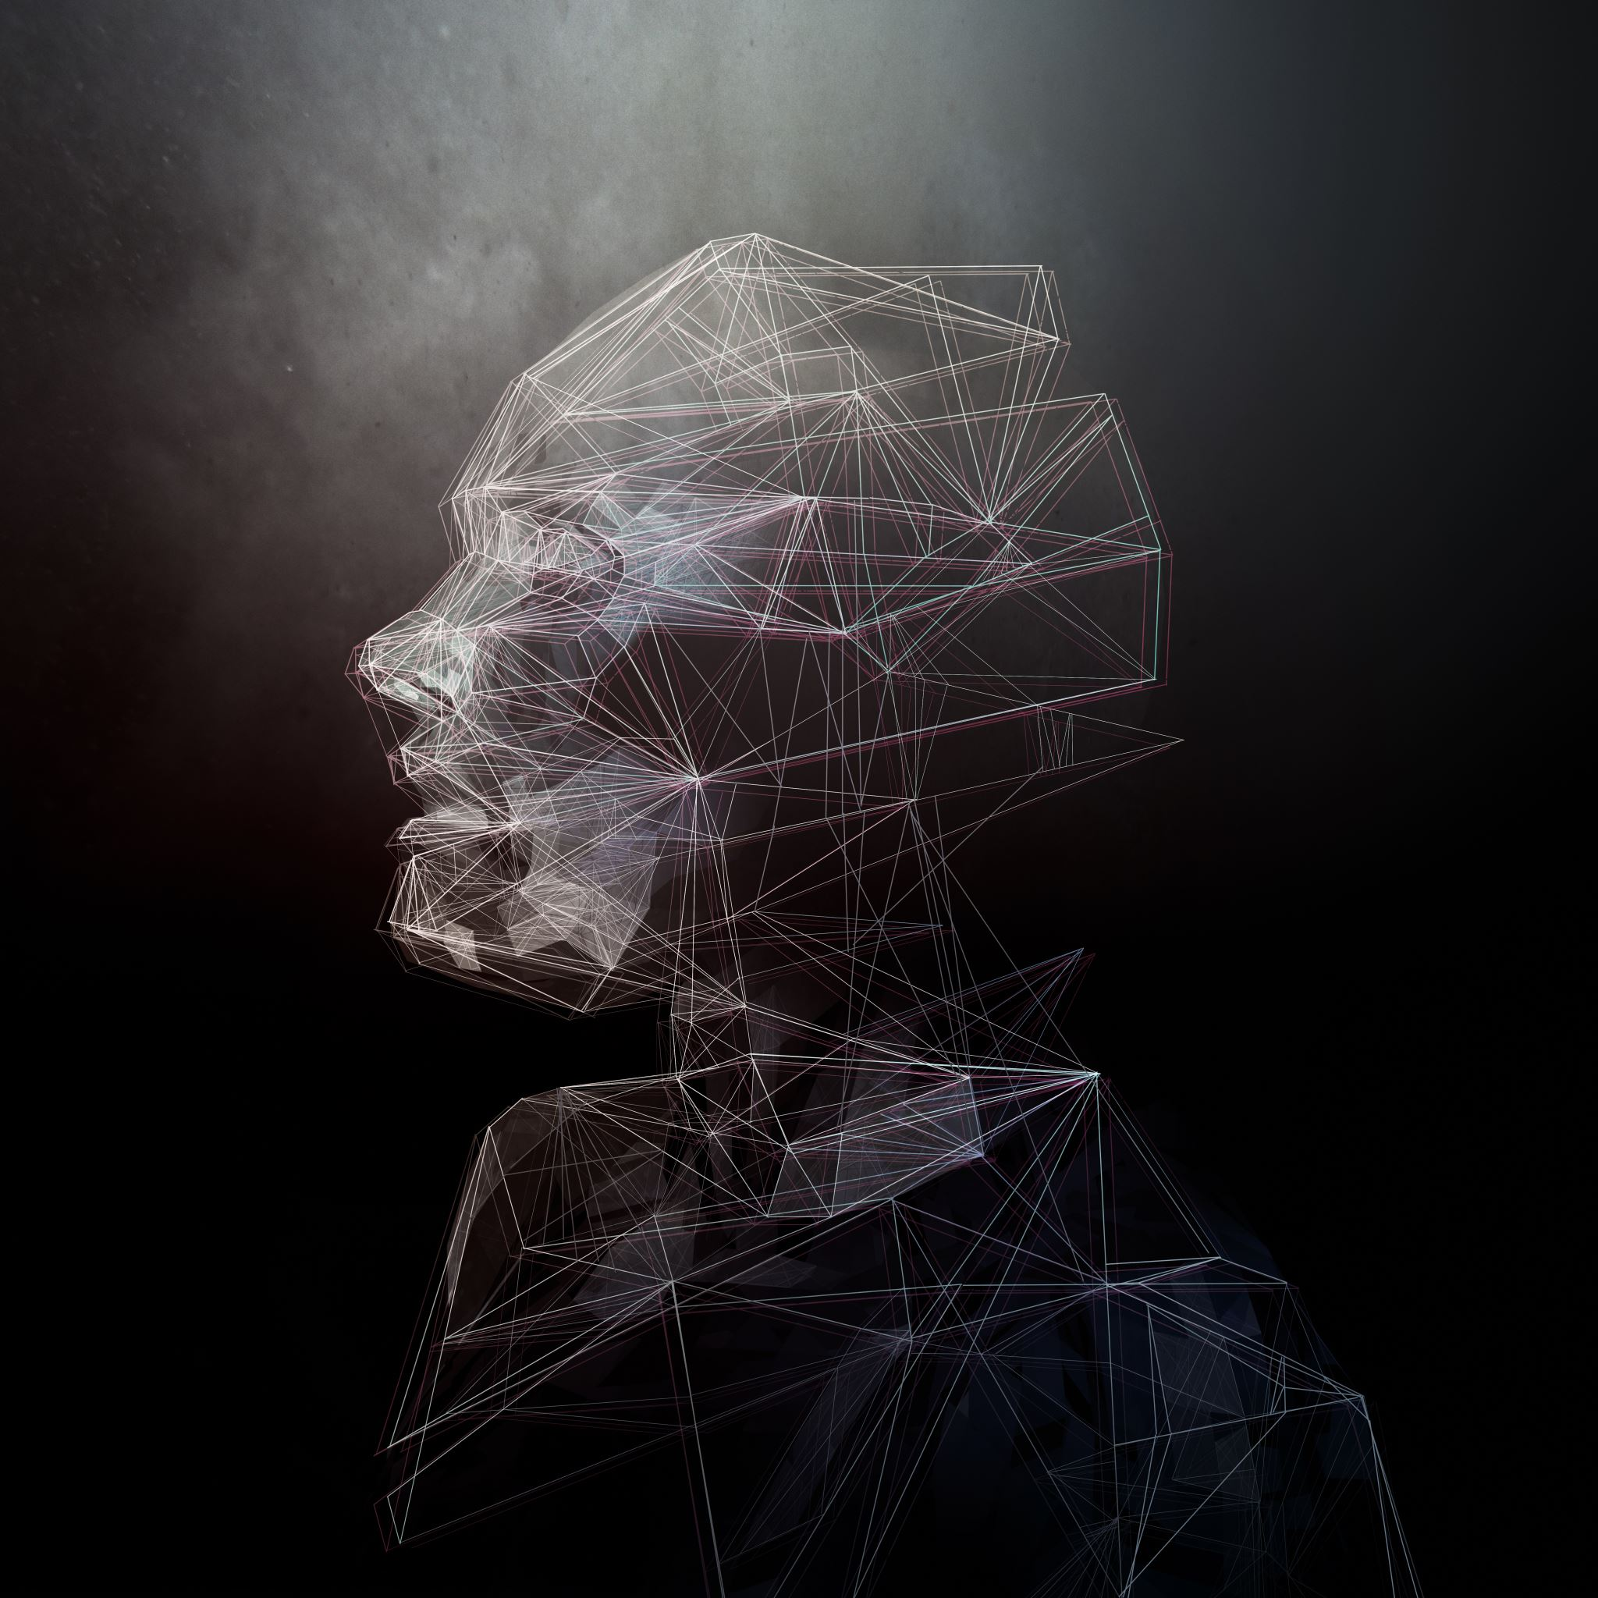
Понятие «личность» (персона) первоначально обозначало маску, которую надевал актер в античном театре. Затем стало обозначать самого актера и его роль. Всякая роль связана с перевоплощением, вхождением в иное «Я».
В дальнейшем, у римлян слово «персона» употреблялось в понимании определенной социальной функции, роли, (личность отца, царя, судьи).

Slide 4

Есть несколько подходов к пониманию личности
Ролевая концепция личности – (Д. Мид, Р. Линтон, Т. Парсонс и др..).
Модель личности, постоянно обороняющейся от общественного воздействия и находящейся в конфликте с социальным окружением.
Концепция личности, как система реакций на различные стимулы. (Д. Хоманс, Б. Скинер и др.)

Slide 5
В современном философском понимании личность:
имеет права и обязанности
играет социальные роли
выполняет общественные функции

Slide 6
Личность как объект общественных отношений
1) экономических;
2) трудовых;
3) отношений, которые складываются в процессе производства и потребления материальных благ;
4) политических и пр.

Slide 7

Личность как субъект общественных отношений
Личность является деятелем общественного развития. Вступая в общественные отношения, личности творят историю по необходимости, под воздействием объективных общественных закономерностей, а не по произволу.
Личность — это сознательное существо, которое может выбирать тот или иной образ жизни. Например, личность может смиряться с положением или бороться против несправедливости, жить личными интересами или отдавать силы обществу.

